Slide 1
Як часто ви замислюєтесь над правильністю своїх слів, вчинків?

Slide 2
Чи зауважуєте начебто малозначущі дрібниці направлені у бік інших?

Slide 3
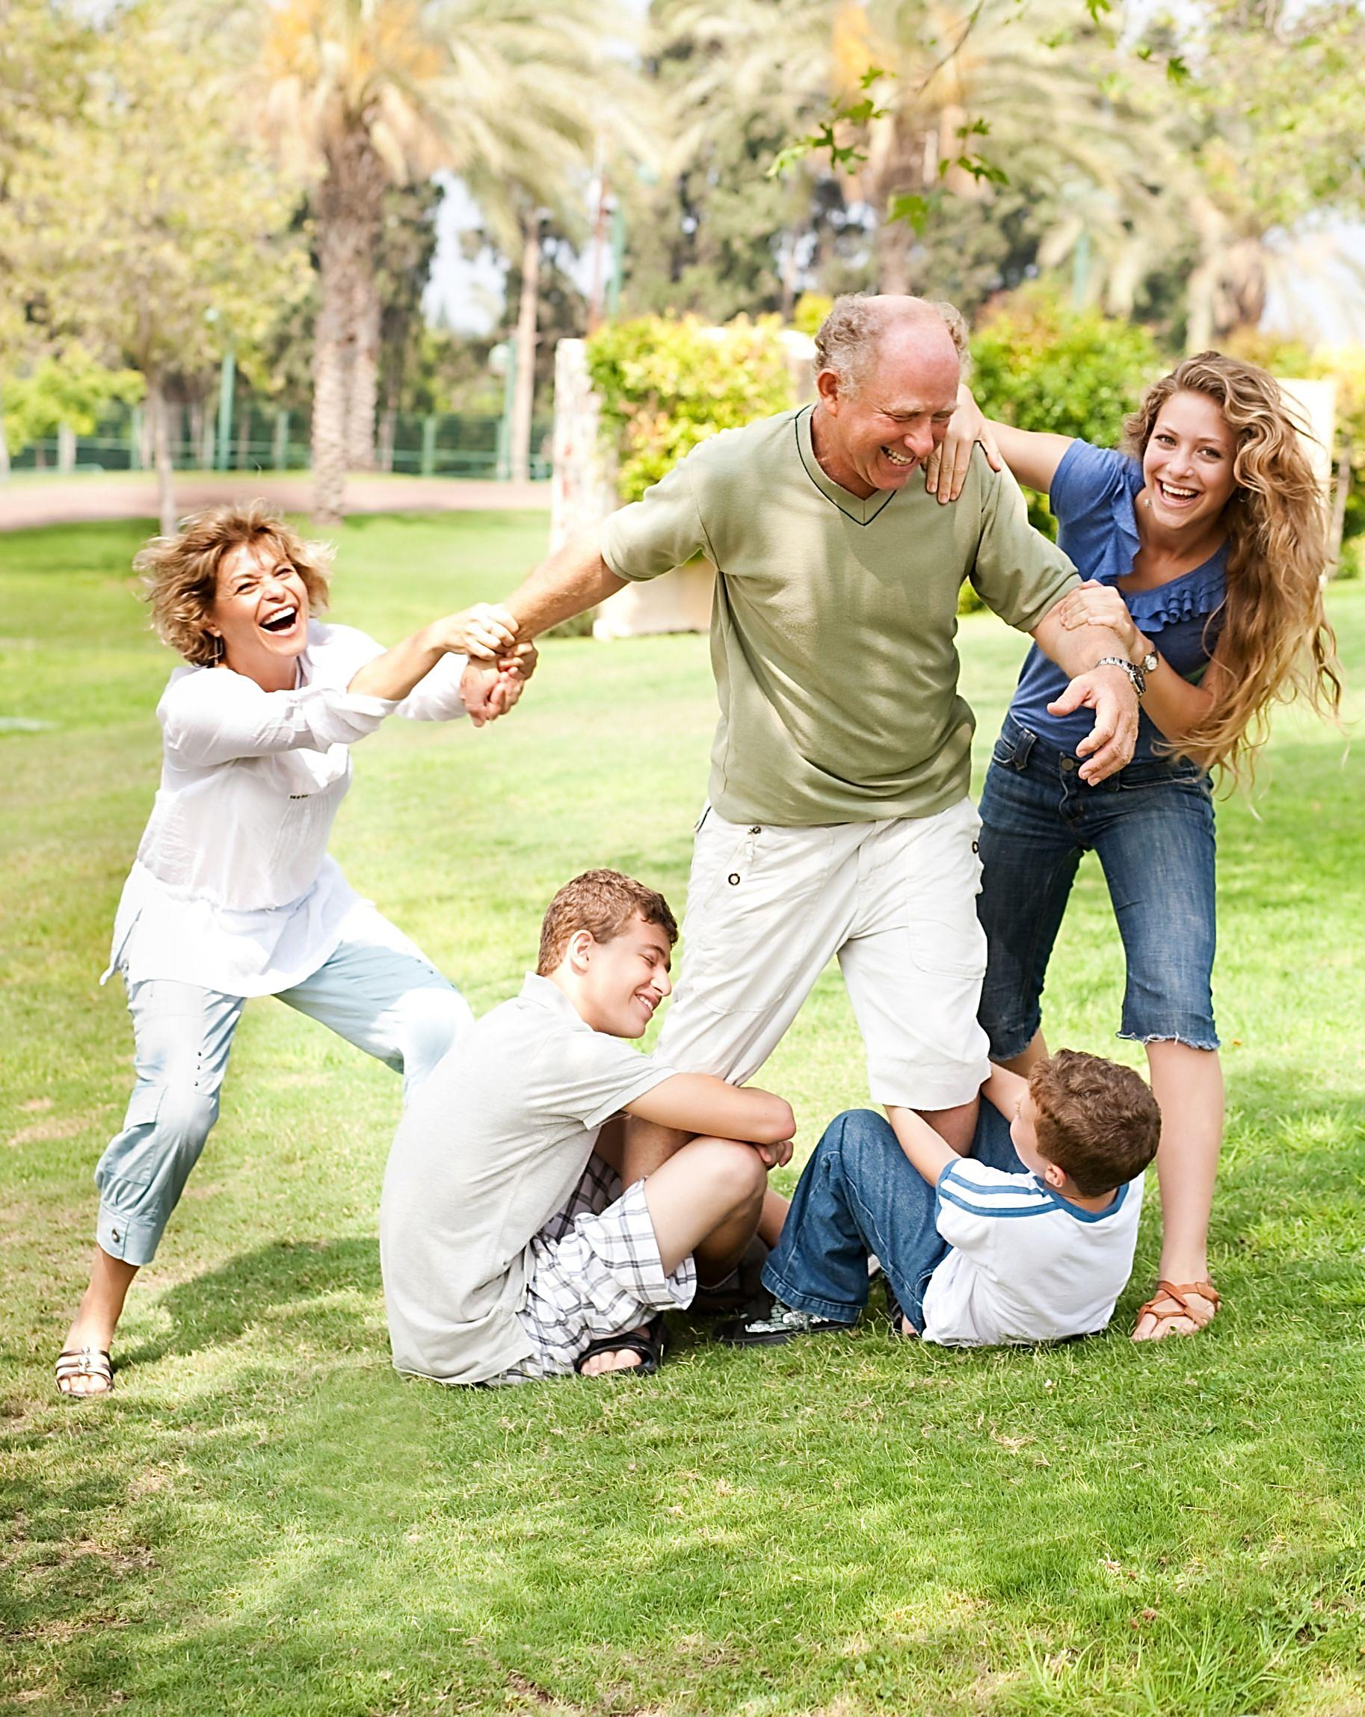
Люди народжені один для одного. Значить, переучуй або терпи.
Марк Аврелій

Slide 4
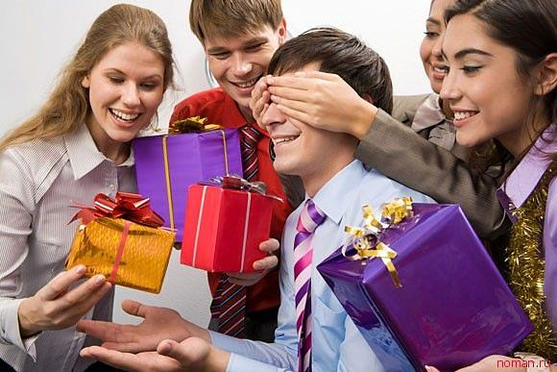
Людські відносини утворюють систему, в якій головне місце посідає довіра

Slide 5
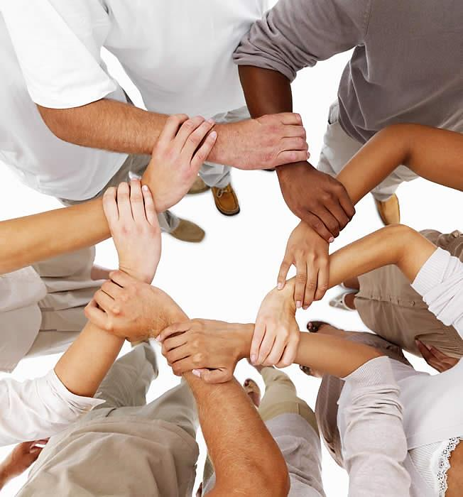
кожен з нас є ланкою, що утворює цю систему

Slide 6
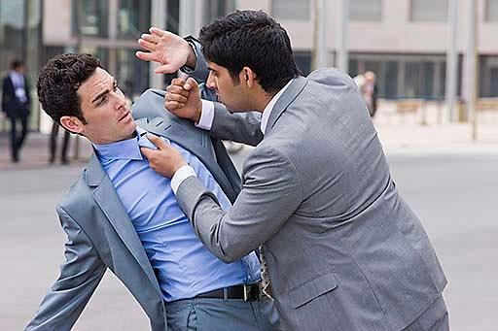
Але дуже часто у своєму повсякденному житті ми стикаємось з неповагою та невихованістю інших

Slide 7
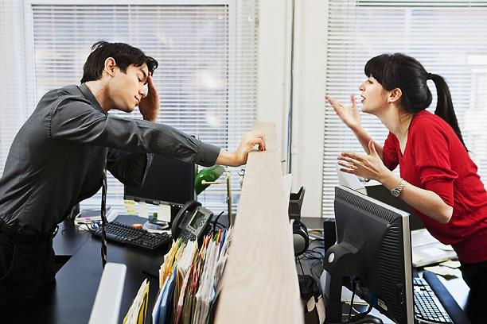
Відносини між людьми не завжди бувають гладкими і ефективними
І пов'язано це з тим, що людей зазвичай не вчать грамотно вибудовувати відносини один з одним.

Slide 8
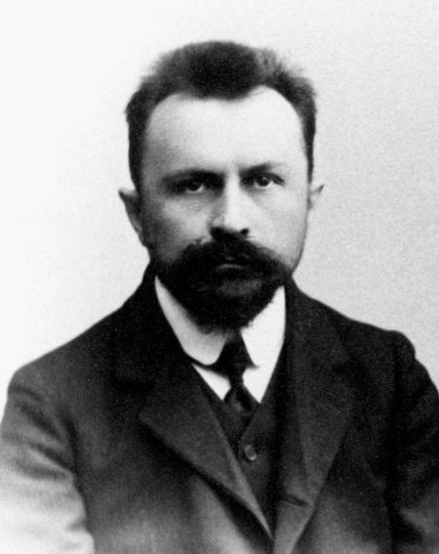
Людина, втрачаючи абсолютні норми і непорушні початки особистої та соціальної поведінки, замінює їх свавіллям.
Сергій Булгаков

Slide 9
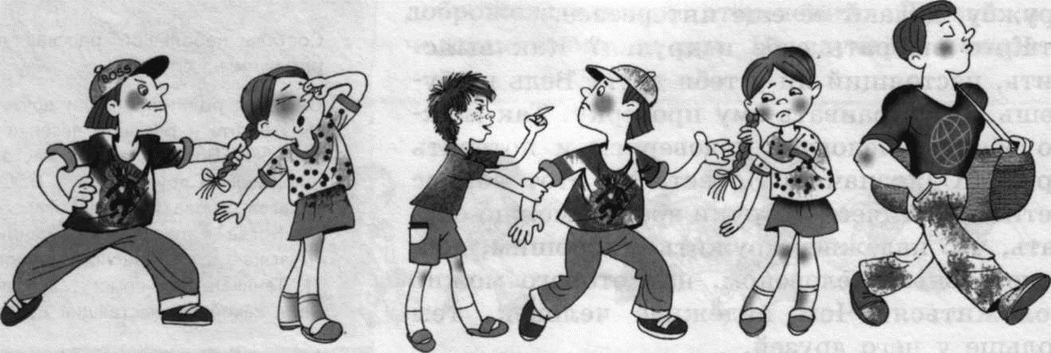
Цей вислів є дуже точним, адже, дійсно, є люди, які нехтуючи моральними принципами, роблять аморальні вчинки, які шкодять іншим членам суспільства.

Slide 10
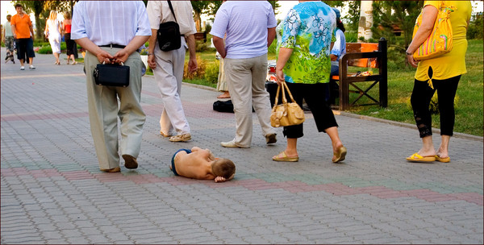
Багато з нас вже давно перестали помічати аморальні вчинки людей, які зустрічаються мало не на кожному кроці.

Slide 11
Гноблення дитини у школі. Чи не найрозповсюдженіша проблема підлітків, яку, на жаль, більшість пропускає повз очі.

Slide 12
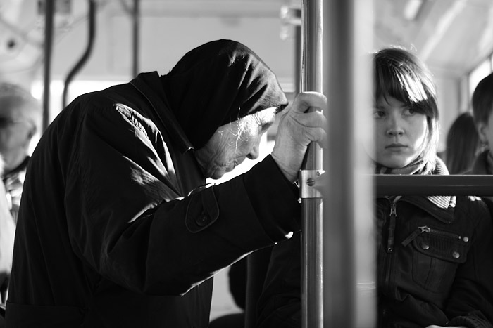
А чи завжди ви поступаєтеся місцем стареньким, навіть незважаючи на власну втому чи недуги?

Slide 13
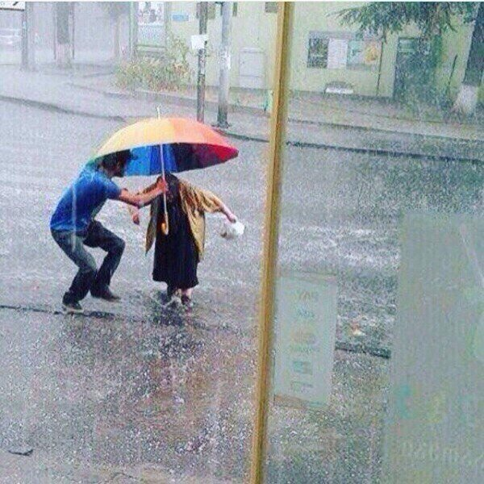
Завжди треба починати з себе!!!

Slide 14
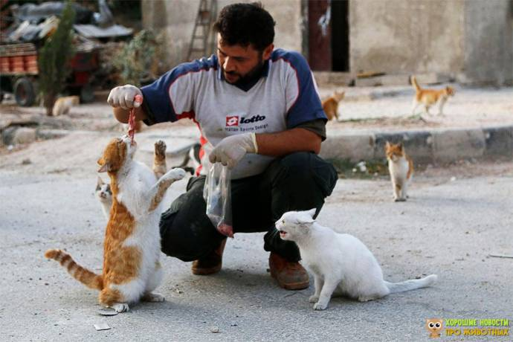
Завжди і усюди

Slide 15
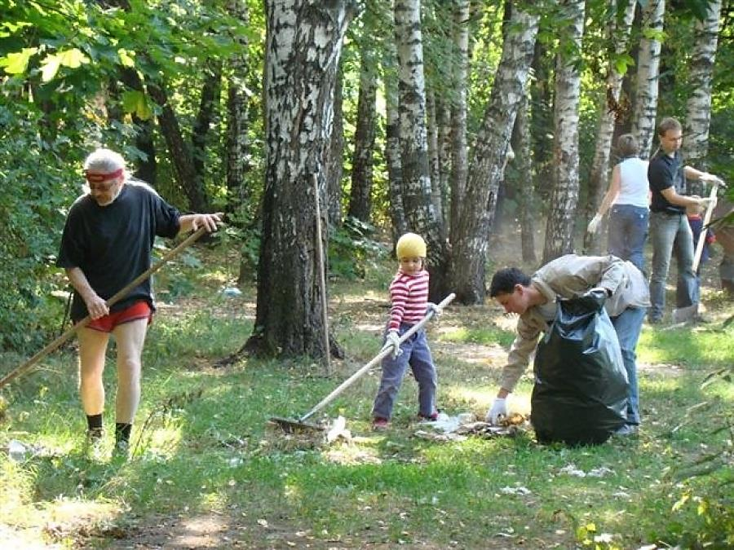
З найменших дрібниць

Slide 16
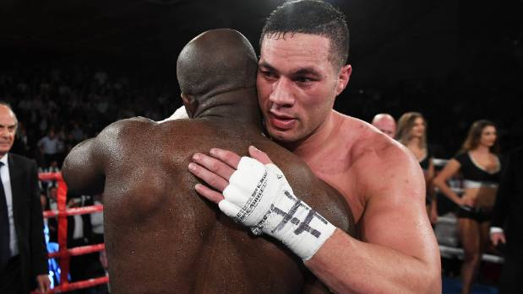
А для цього має бути злагоджена робота, повага один до одного

Slide 17
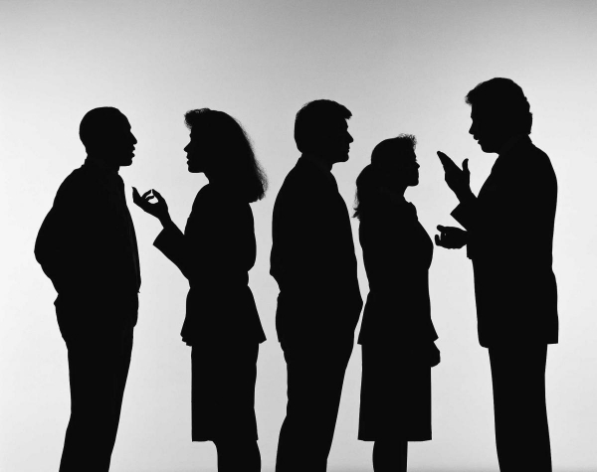
І в нас є прекрасне уміння — домовлятися!

Slide 18
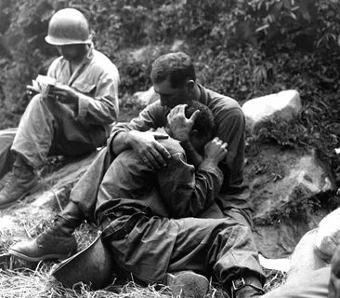
Людина має бути людяною

Slide 19
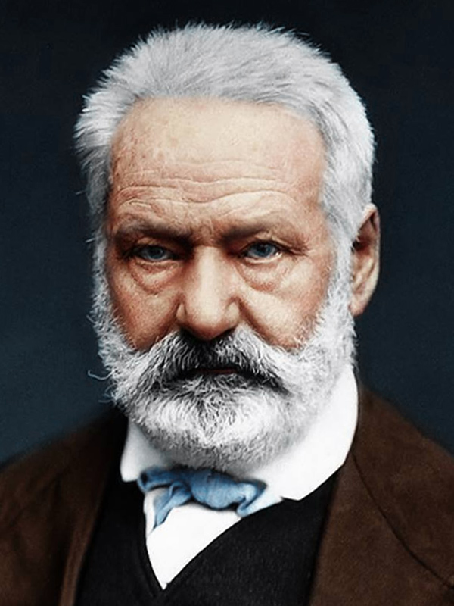
Перед великим розумом я схиляю голову, перед великим серцем - схиляю коліна. Віктор Гюго

Slide 20
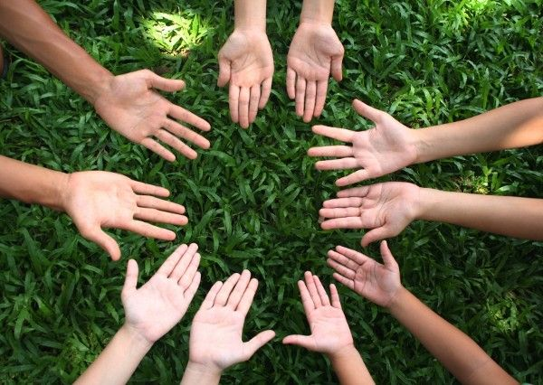
Повноцінне життя неможливе без існування в суспільстві
ТИ

